Slide 1



ОБУЧИТЕЛЕН МОДУЛ
„ОБЩЕСТВЕН РЕД И СИГУРНОСТ”
Този документ е създаден съгласно Административен договор № BG05SFOP001-2.015-0001-C01, проект „Повишаване на знанията, уменията и квалификацията на общинските служители“ за предоставяне на безвъзмездна финансова помощ по Оперативна програма „Добро управление“, съфинансирана от Европейския съюз чрез Европейския социален фонд.
www.eufunds.bg

Slide 2
Въпрос № 1
Нормативна уредба и изисквания за изграждане и използване на системи за видеонаблюдение
Notes:
2

Slide 3
Презентация
Нормативна уредба и изисквания за изграждане и използване на системи за видеонаблюдение
Notes:
3

Slide 4
Значение на системите за видеонаблюдение
Опазване на обществения ред и превенция на престъпността
Защита на населението при бедствия и аварии
Опазване на околната среда
Интелигентни камери и аналитечен софтуер – нови перспективи
Notes:
4

Slide 5
Нормативна база
Регламент (ЕС) 2016/679 на Европейския парламент и на Съвета от 27 април 2016 година относно защитата на физическите лица във връзка с обработването на лични данни и относно свободното движение на такива данни и за отмяна на Директива 95/46/EО
Закон за защита на личните данни
Закон за частната охранителна дейност
Заповед на министъра на вътрешните работи за утвърждаване на Насоки за определяне на местата за изграждане на системи за видеонаблюдение и на минимални функционални и технически изисквания към системите.
Notes:
5

Slide 6
Закон за частната охранителна дейност
1. Определя понятието „Видеонаблюдение“
2. Определя случаите, в които може да се използва видеонаблюдение.
3. Задължава воденето на регистър „Видеонаблюдение“ и сроковете за съхраняване на информация в тях.
Notes:
6

Slide 7
Насоки за видеонаблюдение, утвърдени от МВР
ЗАЩО СА НЕОБХОДИМИ НАСОКИТЕ?
Системите са изградени като самостоятелни, без възможност за интегриране
Камерите невинаги са с подходящи технически параметри за използване на аналитични функционалности
Времето за съхранение на информацията е по-малко от 30 дни
Системите се наблюдават в повечето случаи само в Общините
Няма описани процедури за взаимодействие с МВР
Notes:
7

Slide 8
Насоки за определяне на местата за изграждане на системи за видеонаблюдение и на минимални функционални и технически изисквания към системите
Взаимодействие между МВР и Общините при изграждане на системите за видеонаблюдение
Работна група за определяне на фокусните точки след направен анализ на криминогенната обстановка
Съвместно обследване и определяне местата за разполагане на оборудването и съоръженията
Изготвените препоръки се използват при подготовката и изпълнението на проекта за видеонаблюдение
Notes:
8

Slide 9
Следващи стъпки:
Съобразяване с „Минималните функционалности и технически изисквания към системите за видеонаблюдение”
Отворен тип, скалируема с възможност за интегриране
Осигурява защитеност на пренасяните данни
Интегрирана функционалност за видеосподеляне и приложен-програмен интерфейс (application programming interface - API)
Осигурява достъп до базата на различни потребители със съответните нива на достъп
Препоръчително е използване автоматично заснемане и разпознаване на автомобилни номера
Notes:
9

Slide 10
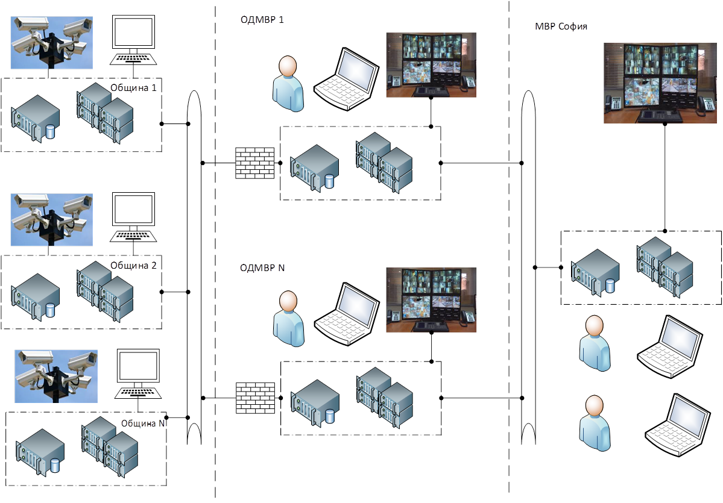
Краен резултат
Notes:
10

Slide 11
Система за ранно предупреждение
Система за ранно предупреждение и оповестяване
Notes:
11

Slide 12
Развитие на законодателството
Проект за изменение и допълнение на ЗМСМА
Проект за изменение и допълнение на ЗДвП
Notes:
12

Slide 13

Въпрос № 2
Осигуряване правата на човека при експлоатация на системи за видеонаблюдение
Notes:
13

Slide 14
Презентация
Видеонаблюдение и права на човека
Notes:
14

Slide 15
Закон за защита на личните данни
Видеозаписите от наблюдението съдържат "лични данни", защото чрез тях може да бъде физически идентифицирано всяко заснето лице.
Видеонаблюдението е действие по обработване на лични данни, тъй като се извършва запис чрез технически средства на лични данни.
Notes:
15

Slide 16
Закон за защита на личните данни
Задължения на администратора на личните данни:
1. Оценка на риска преди проектиране на системата
2. Водене на регистър «Видеонаблюдение»
3. Уведомление за видеонаблюдението.
4. Съхраняване и унищожаване на събраните данни.
Notes:
16

Slide 17
Закон за защита на личните данни
Права на гражданите:
1. Право на информация за извършването на видеонаблюдение
2. Право на достъп до събраната информация
Notes:
17

Slide 18
ПРАКТИЧЕСКИ КАЗУС
Запознайте се с предоставения казус и указанията за неговото решаване.
Notes:
18

Slide 19
Въпрос № 3
Възможности за изграждане на системи за видеонаблюдение
Notes:
19

Slide 20
Презентация
Възможности за изграждане на системи за видеонаблюдение
Notes:
20

Slide 21
Възможности за финансиране изграждането на видеонаблюдение
Видеонаблюдение
Собствени средства
Средства по оперативни програми
Notes:
21

Slide 22
Оперативна програма “Региони в растеж” 2014 - 2020
Приоритетната ос e насочена към 39 града, за осъществяване на мерки свързани с обновяване на градската среда и осъществяване на мерки за интегриран градски транспорт
Изграждането на системи за видеонаблюдение на обществени места е включено в допустимите разходи и дейности по програмата
МВР ще оказва съдействие и подкрепа в процеса на проектиране и изграждане на системите за видеонаблюдение
По искане на МВР, М-во на регионалното развитие е предоставило указание към общините – преди да бъдат одобрени дейностите за финансиране на системите за видеонаблюдение, изискванията към същите, да бъдат предварително съгласувани с регионалните структури на МВР, с оглед постигането на взаимодействие, координация и максимална ефективност при разходването на европейски и национални средства.
Notes:
22

Slide 23
Оперативна програма “Околна среда” 2014-2020
Приоритетната ос 4 : Превенция и управление на риска от наводнения и свлачища
Териториалният обхват: територията на цялата страната
Финансиране: Приоритетна ос 4 ще се съфинансира от Кохезионния Фонд - 100%
МВР – асоцииран партньор, подписване на споразумение
Срок: Съгласно индикативната годишна работна програма за 2016 г.
дата на обявяване на процедурата по ос 4 е трето тримесечие на 2016 г.,
краен срок – първо тримесечие на 2017 г.
Notes:
23

Slide 24
Плана за възстановяване и устойчивост
1. Предвидени 3 млрд. лв, за повишаване на енергийната ефективност, включващи изграждането на модерни системи за улично осветление.
2. При подмяната на уличното осветление ще може да се включат също видеонаблюдение, системи за повишаване на сигурността в населените места.
3. Предвижда се да бъде разработена методология и критерии за разпределение на средствата и за приоритизиране на публичните и на жилищните сгради. Критериите ще бъдат определени съвместно с НСОРБ и заинтересованите ведомства.
Notes:
24

Slide 25
Упражнение
Запознайте се с предоставения лист, съдържащ указания и задача за упражнение.
Notes:
25

Slide 26
БЛАГОДАРЯ ЗА ВНИМАНИЕТО!

